Slide 1
Профессии наших родителей
Выполнили ученики 1б класса
МОУ СОШ №40
Тихомиров Дмитрий
Глазкова Арина
Кулькова Диана
Ботнаренко Вера
Давыдова Дарья
Рогов Олег
Руководитель проекта:
Яковлева Наталья Николаевна
Учитель начальных классов.

Slide 6
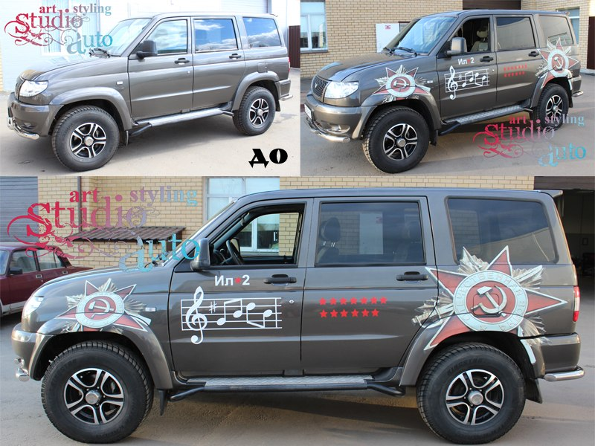
Профессия Дизайнер (Мастер по созданию и наклеиванию наклеек на автомобили и т.д.)
Мой папа рисует дизайн
наклейки на компьютере,
потом на специальных станках
рисунок печатается на
Специальной самоклеющейся
пленке, получается наклейка.
Потом папа наклеивает эти
наклейки на машины,
мотоциклы, катера и т.д.

Slide 7
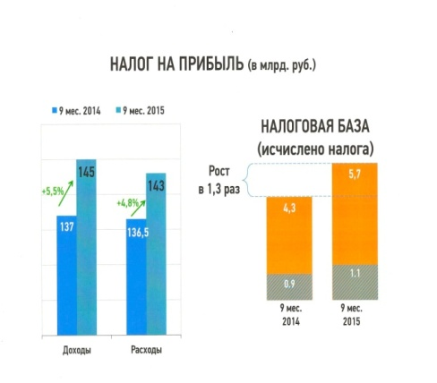
Профессия моей мамы .
В обязанности бухгалтера входит работа с документами, отчетами, начисление заработной платы работникам, анализ доходов и расходов. Это очень важная профессия, без бухгалтера не обойтись ни одному предприятию. В магазинах, школах, даже в музеях и кинотеатрах необходима помощь этого специалиста. Для того, чтобы стать бухгалтером нужно быть обязательным, аккуратным, терпеливым, а также честным и ответственным, уметь разбираться во многих важных вопросах.

Slide 8
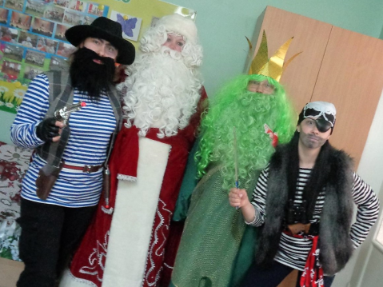
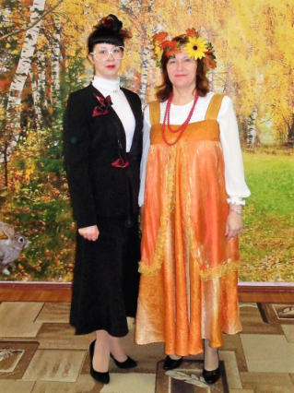
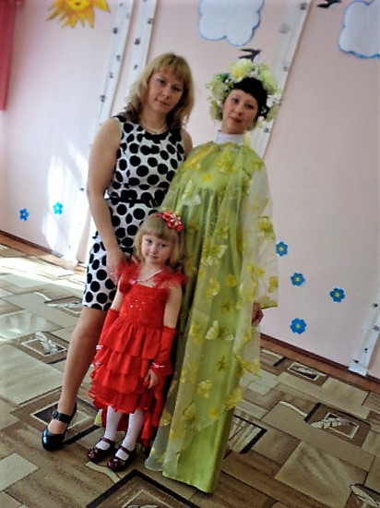
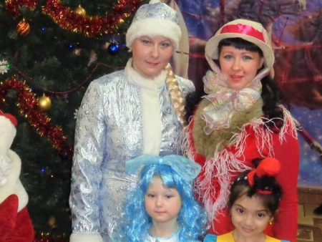
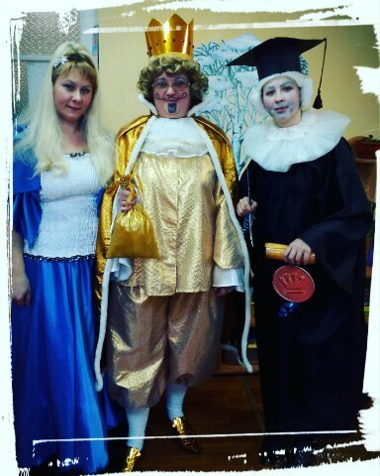
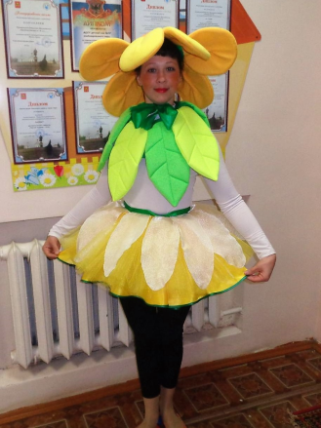
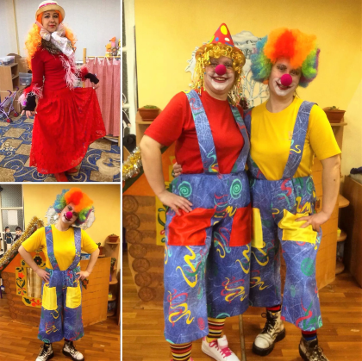
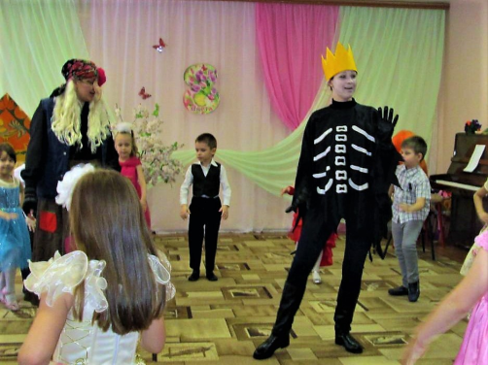
Кто зовется ВОСПИТАТЕЛЬ? Очень трудно рассказать. Воспитатель для ребенка, будто бы вторая мама. Кто поймет ребенка лучше? Мамочке совет кто даст? Успокоит и подскажет, как им дальше в мир шагать. Воспитатель это просто состояние души. Без которой невозможно в мир ребенка нам войти!
Моя мама - воспитатель

Slide 9
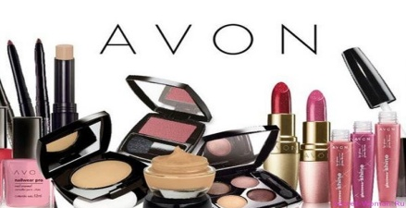
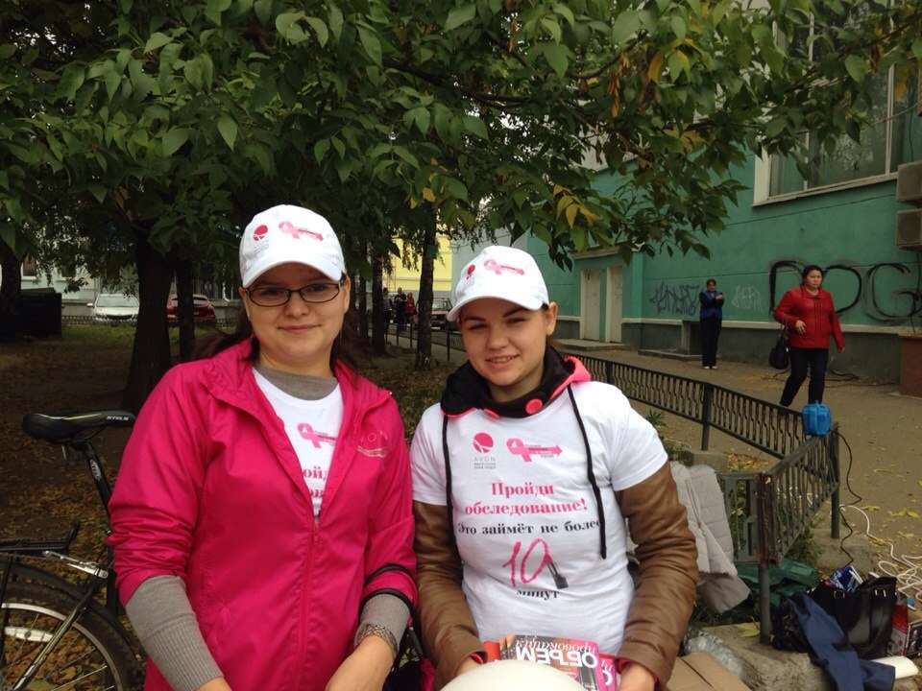
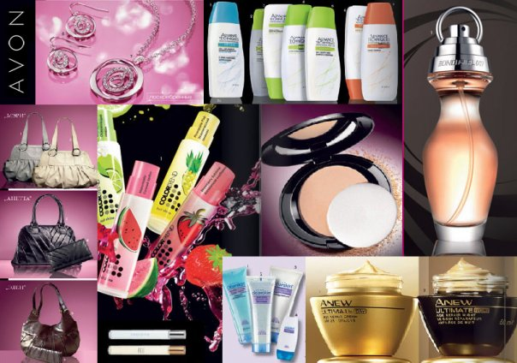
Самая лучшая работа – высокооплачиваемое хобби! Координатор AVON

